Slide 1
Портфоліо вихователя КЗ Темрюцький я-с «Лукомор’є»
с. Темрюк
2020р.
Іваниця О.О.

Slide 2
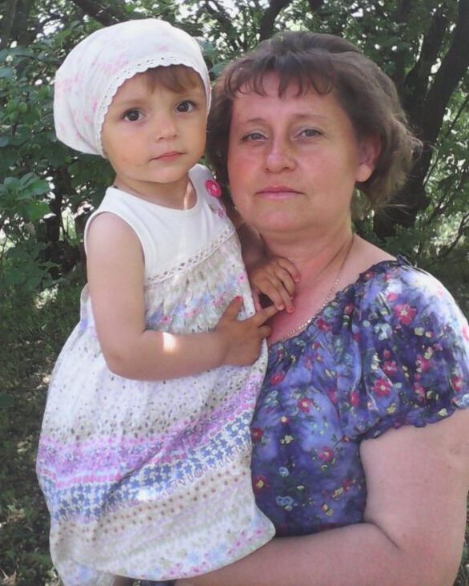
Будемо знайомі !
Іваниця Олена Олексіївна
вихователь комунального закладу Темрюцький ясла-садок «Лукомор’є» Нікольської районної ради Донецької області
Іваниця О.О.

Slide 3
Візитка
Дата народження: 22.11.1967р.
Освіта: Артемівське педагогічне училище (1993) Спеціальність за дипломом: «Дошкільне виховання»
Кваліфікація:«Вихователь в дошкільному закладі»
Посада:
Вихователь молодшої групи
Педагогічний стаж роботи : 27 років
Іваниця О.О.

Slide 4
Життєве кредо
Пам'ятай минуле,
живи сьогоденням,
Дивись у майбутнє!
Педагогічне кредо
«Виховання дошкільнят – це не робота, це поклик сердець та життя, повсякденна любов і турбота про щастя дитини і майбуття»
Іваниця О.О.

Slide 5
Есе
Вихователь – це перший, після мами, вчитель, який зустрічається дітям на їх життєвому шляху. Вихователі – люди, які в душі залишаються дітьми. Я не відчувала труднощів у виборі ким бути – вибір зроблено. Тепер це мій дім, в якому мене чекають, в який я поспішаю ідеями та гарним настроєм. Моїм бажанням є стати для своїх малюків найближчим другом, хочеться віддати їм всі свої знання, уміння, показати який
чудовий навколишній світ.
Я – щаслива особистість.
Іваниця О.О.

Slide 6
Модель реалізації
навчального процесу
Організація роботи з дітьми (заняття, бесіди, екскурсії, спостереження)
Співпраця з батьками
Самоосвіта
Взаємодія з колегами
Іваниця О.О.

Slide 7
Напрямки роботи
Впроваджувати інноваційні методи навчання і виховання.
Створювати умови для всебічного розвитку дітей .
Створювати належні умови для пізнавального розвитку вихованців
Розвивати творчі здібності у дітей .
Приділяти увагу самоосвіті .
Іваниця О.О.

Slide 8
Проблемна тема над якою працюю:
«Розвиток пізнавальної активності дітей раннього віку»
Іваниця О.О.

Slide 9
Мета
Розвиток пізнавальної активності дитини - мобілізація її інтелектуальних, моральних і фізичних сил, спрямованих на досягнення конкретної цілі
Іваниця О.О.

Slide 10
Завдання
Активно-пізнавальне ставлення дитини до навколишнього середовища
Уміння успішно орієнтуватися серед предметів та явищ
Здатність довільно регулювати свою пізнавальну діяльність
Іваниця О.О.

Slide 11
музикотерапія
казкотерапія
пальчикові ігри
Використання методик
сюжетно-рольові ігри
дидактичні ігри
дослідницька робота
спостереження
розвиваючі ігри
Іваниця О.О.

Slide 12
Форми організації дітей
Свята та розваги
Самостійна художня діяльність
Конкурси та виставки
Індівідуальна робота
Пізнавальний
розвиток дитини
Іваниця О.О.

Slide 13
Поширення педагогічного досвіду
Педради:
“Пізнавальні функції дослідницько-експериментальної роботи”
“Способи загартування дітей”
Методичні об’єднання вихователів :
“Форми організації рухової активності”
“Сучасні підходи до навчання мовленнєвого розвитку дітей”
Семінари-практикуми:
“Національний одяг. Вишиванка”
“Українська національна кухня”
Іваниця О.О.

Slide 14
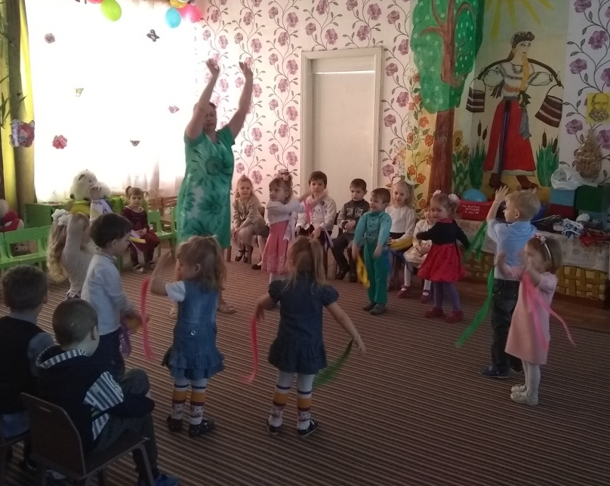
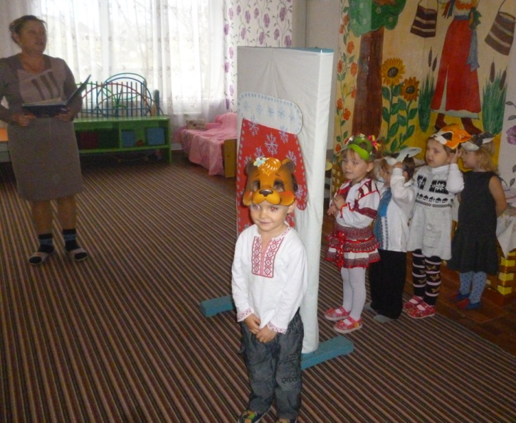
Іваниця О.О.

Slide 15
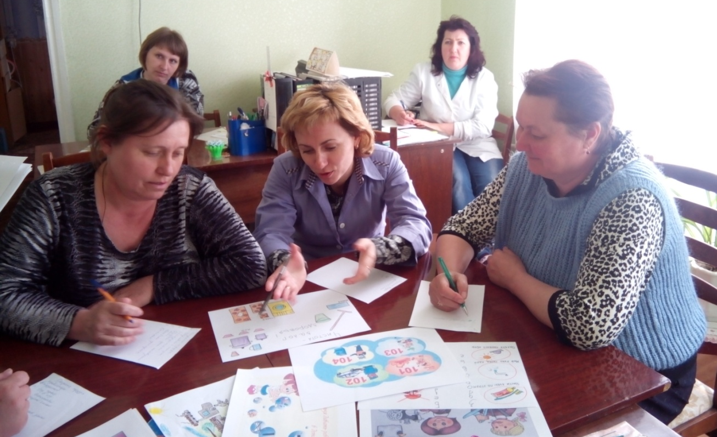
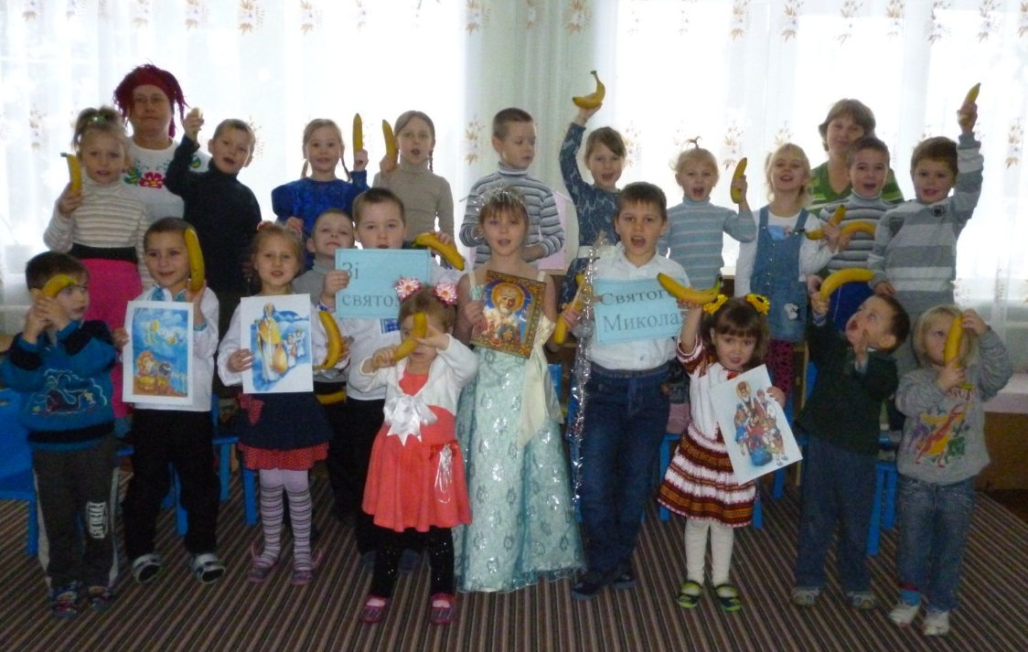
Іваниця О.О.

Slide 16
У своїй діяльності та у житті
дотримуюсь таких правил:
У будь – якій життєвій ситуації пам’ятаю про те, що я– вихователь, з якого беруть приклад діти.
Прагну берегти та поважати самолюбство і гідність інших людей, бути толерантною за будь – яких обставин.
Не нав’язую своїх думок і смаків іншим.
Пам’ятаю золоте правило етики: ставлюсь до людей так, як би хотіла, щоб вони ставились до мене.
Іваниця О.О.

Slide 17
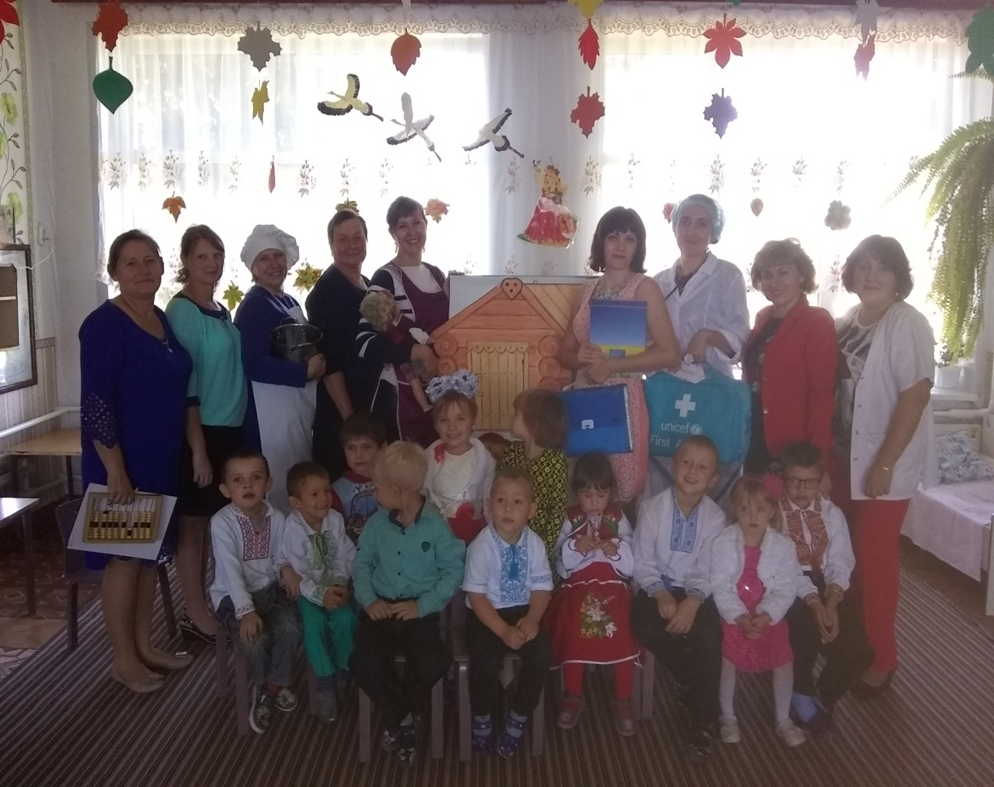
Дякую за увагу
Іваниця О.О.

